Slide 1
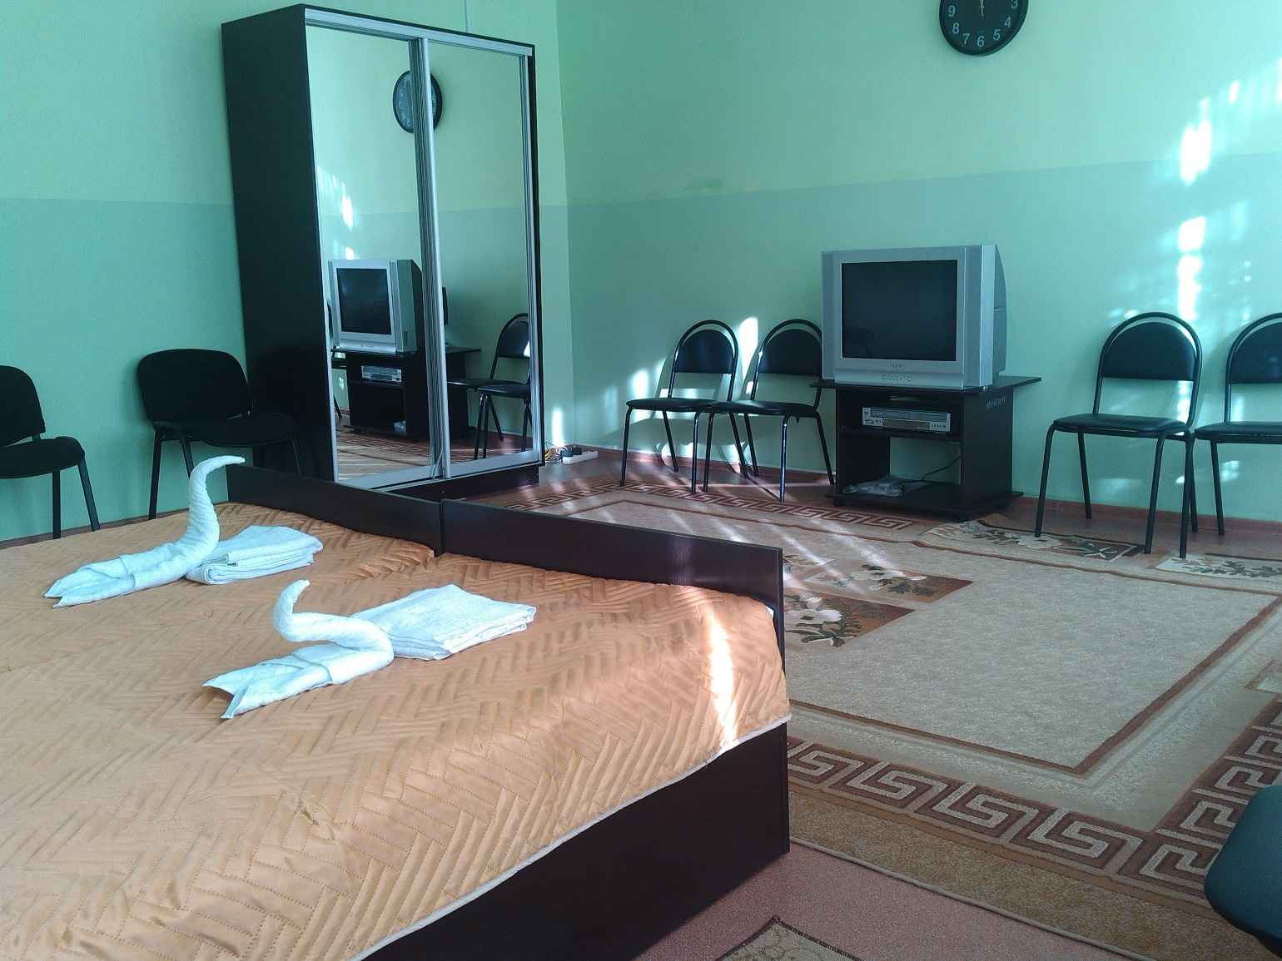
Учебный гостиничный номер

Slide 2
Перечень оборудования в учебном «Гостиничном номере» 4.105
1 | Кровати для гостей
2 | Тумбочки прикроватные
3 | Шкаф двухстворчатый
4 | Телевизор
5 | Видеомагнитофон
6 | Прикроватные бра
7 | Кондиционер
8 | Журнальный столик
9 | Кондиционер
10 | Куллер
11 | Ковер
12 | Стулья ученические
13 | Тележка для горничных
14 | Сантехническое оборудование (унитаз, умывальник, душевая кабина, зеркало)
15 | Пылесос
13 | Форма для горничных

Slide 3
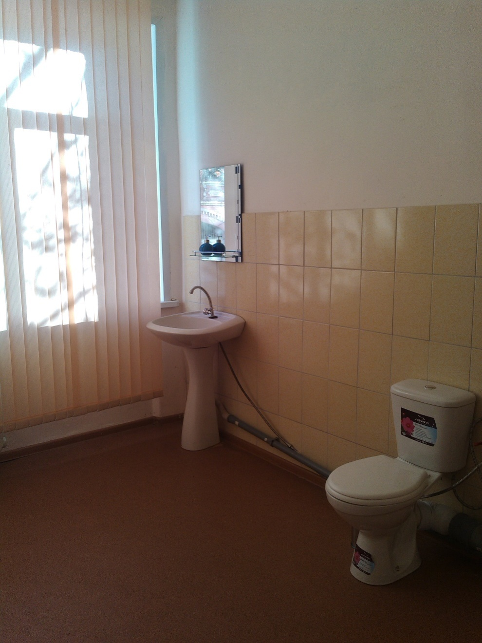
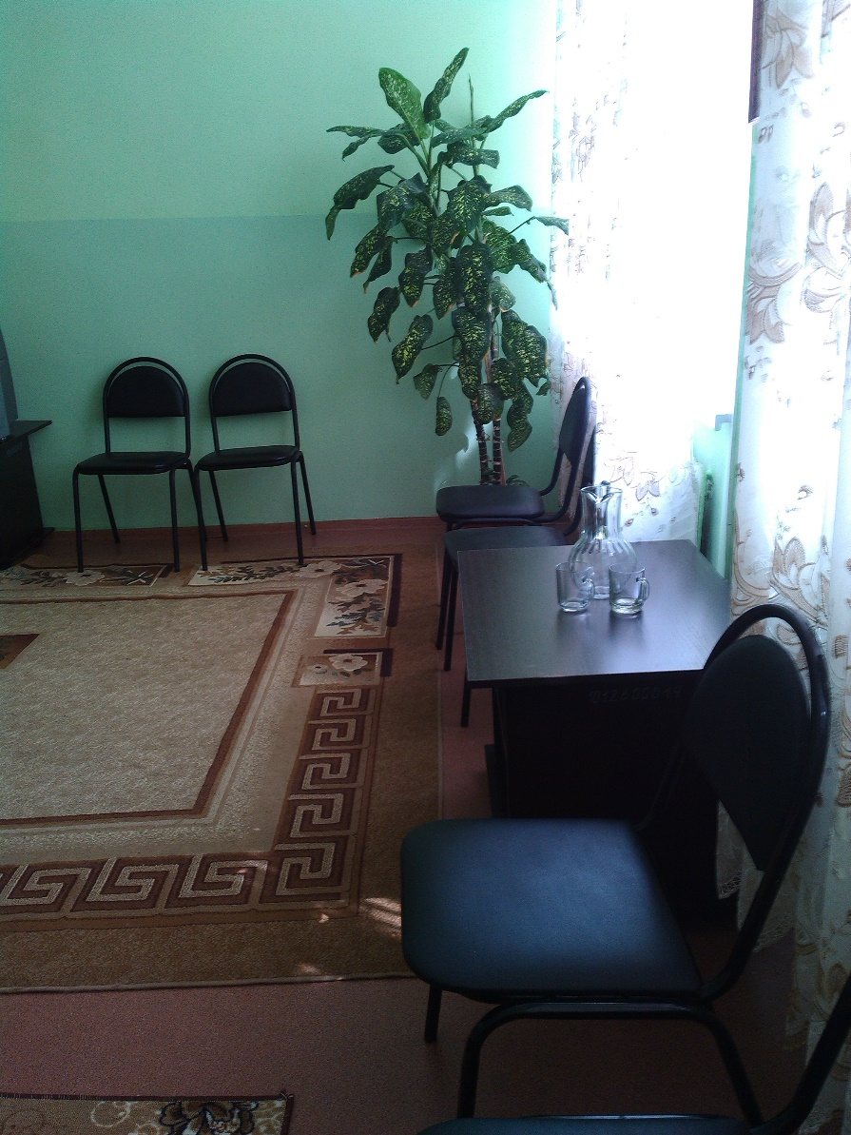
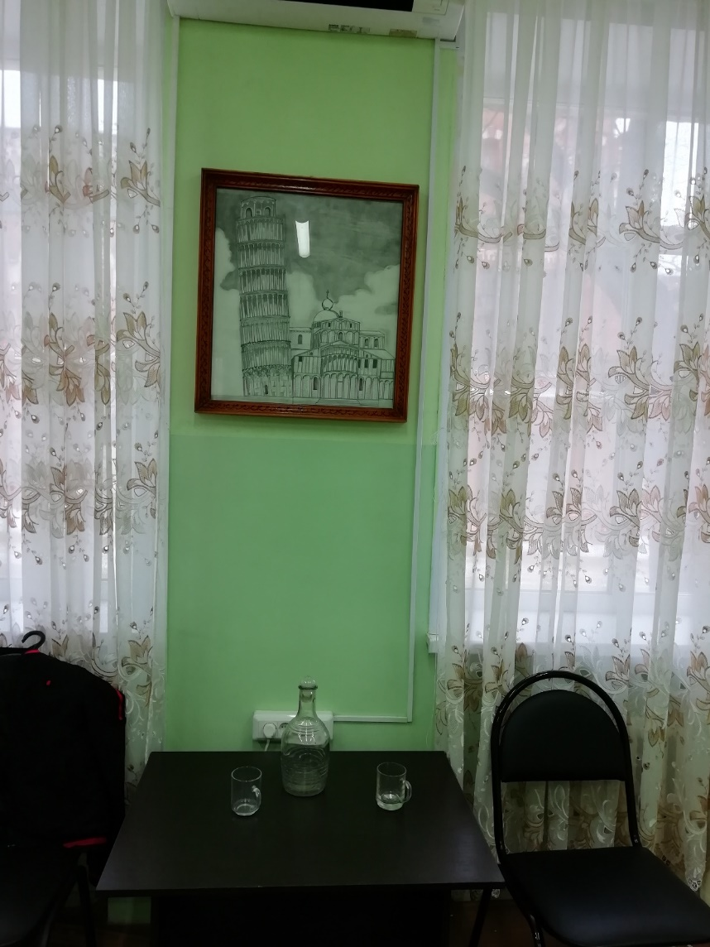
Номер оснащен лабораторным оборудованием для проведения учебной практики по специальности 43.02.05 Гостиничный сервис

Slide 4
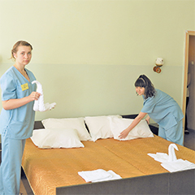
Отработка практических навыков по профессиональному модулю ПМ.05 Выполнение работ по профессии Горничная

Slide 5
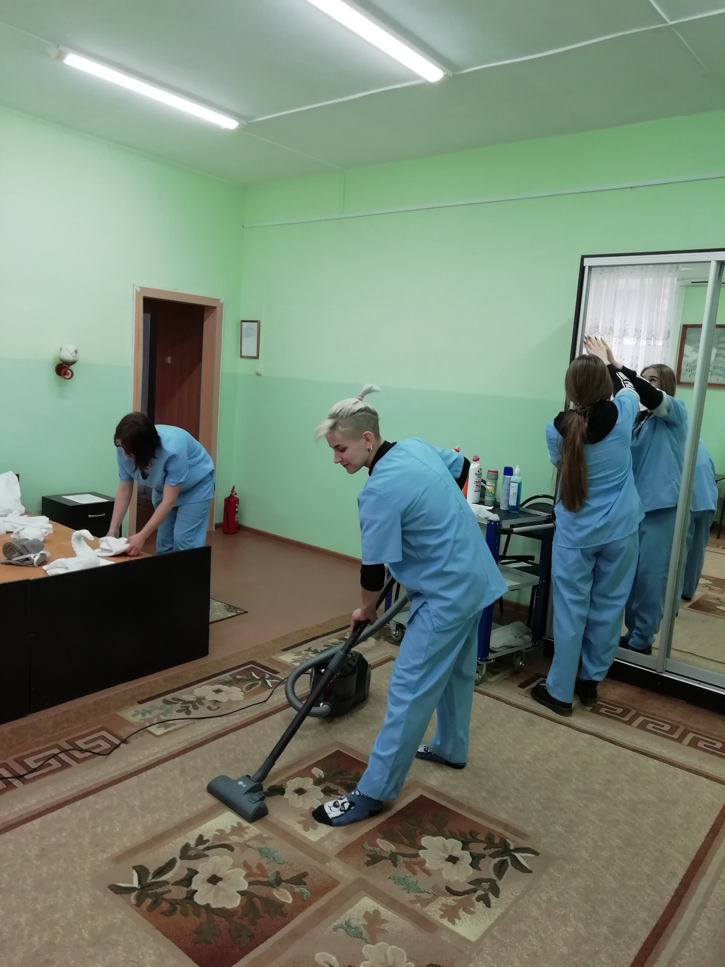

Slide 6
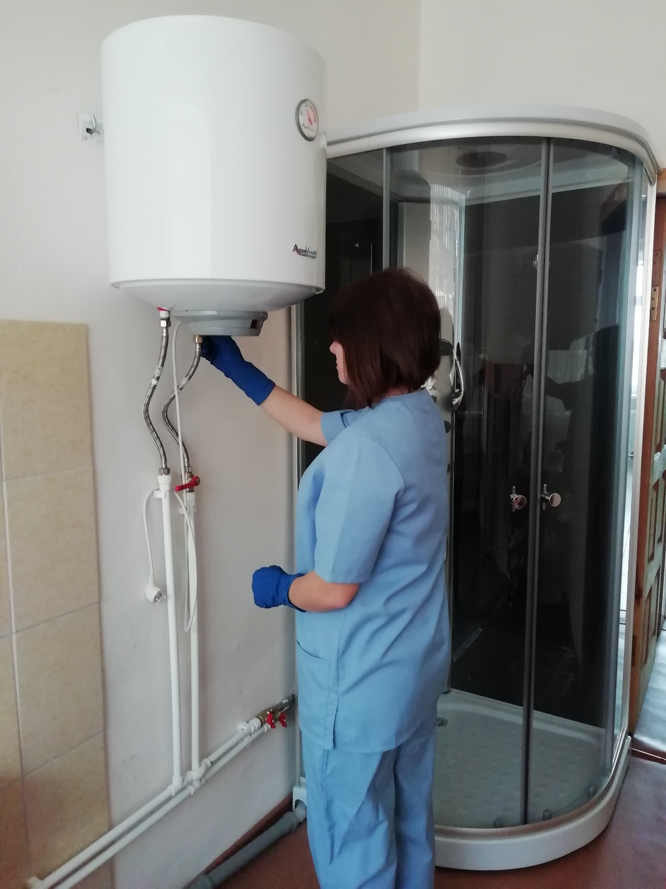

Slide 7
